Slide 1
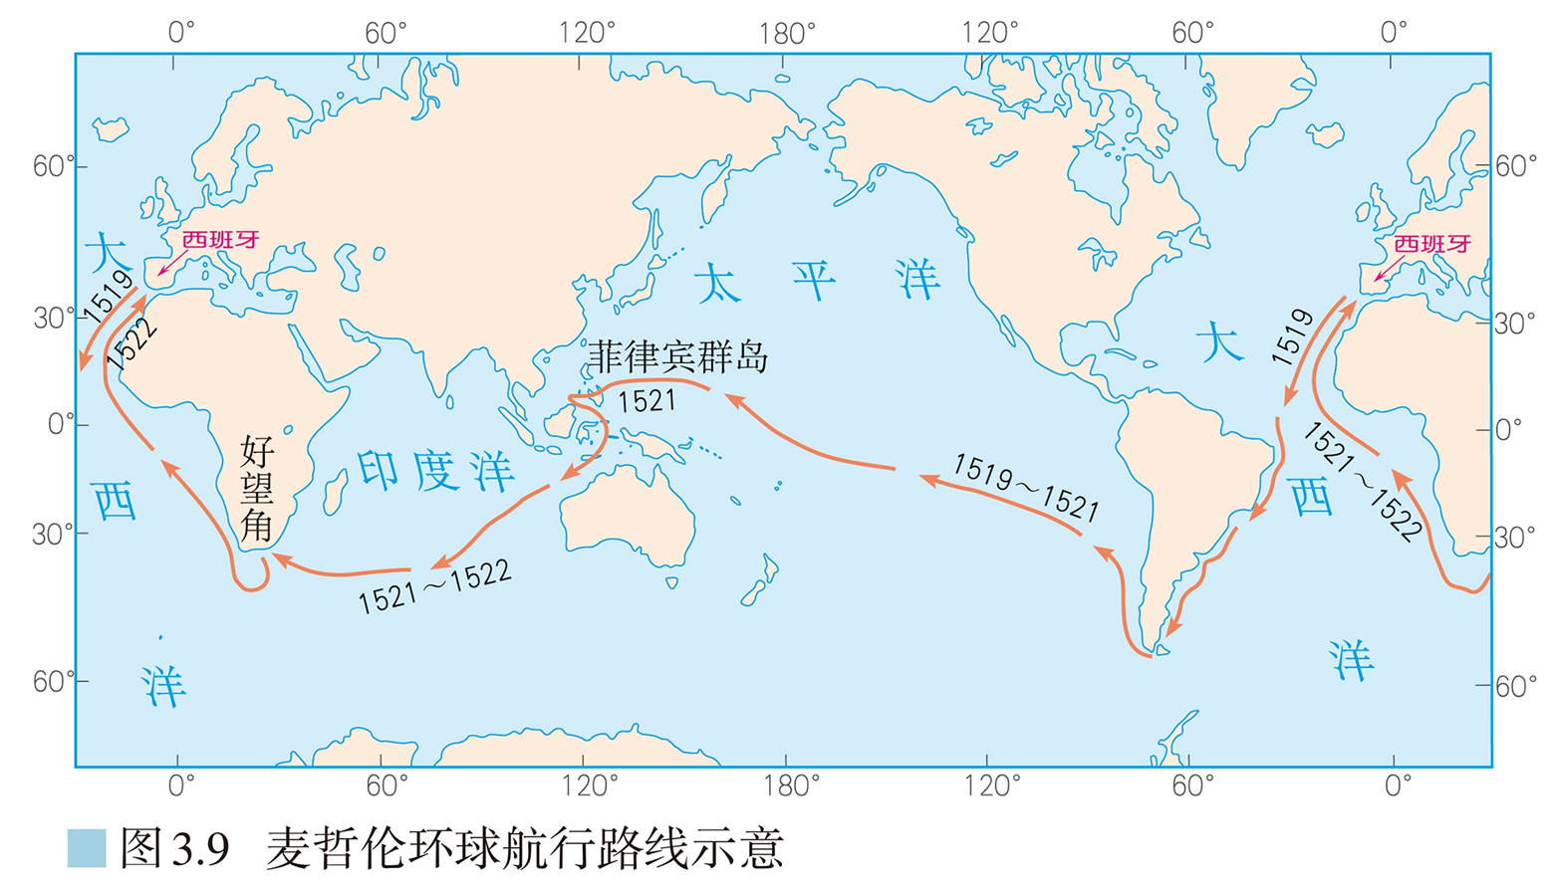
活动
1.麦哲伦船队哪一段是逆风航行?
船队航行至南美洲南端海峡时逆风
2.船队行驶至哪一段最轻松？
船队行驶至至南半球低纬度最轻松
3.船队进入30°S为何艰难?
船队进入30°S受副高控制无风，加之此时南半球正值夏季气候炎热。

Slide 2

第二课时 海陆分布对气压带风带的影响
Notes:
那就是海陆分布

Slide 3
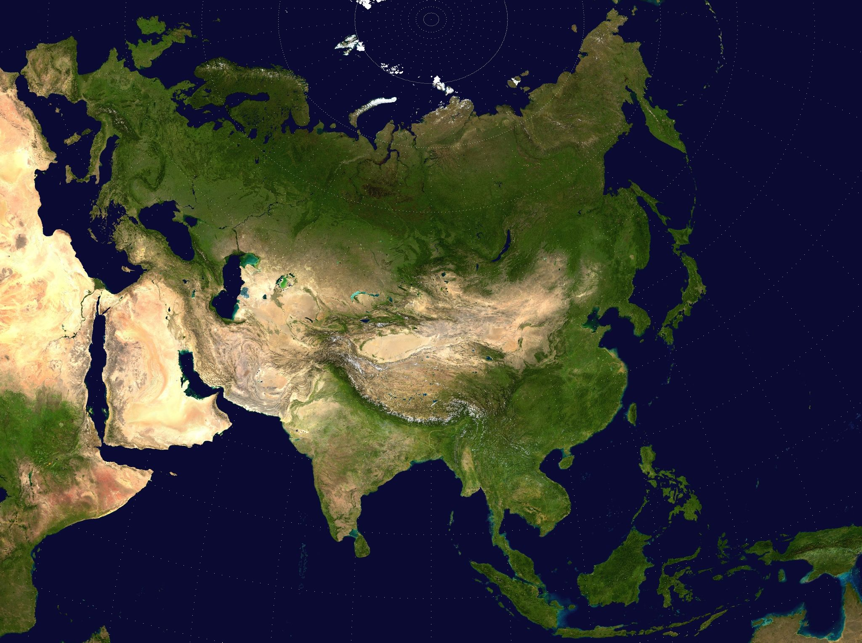
地球表面
有陆地
有海洋
有高山
有平原
有森林
有沙漠
……
地表不均一
Notes:
前面几节课我们都没有考虑地表的下垫面性质，我们默认了地球表面是均一的，但实际上，地球表面
有陆地
有海洋
有高山
有平原
有森林
有沙漠
……
。

Slide 4
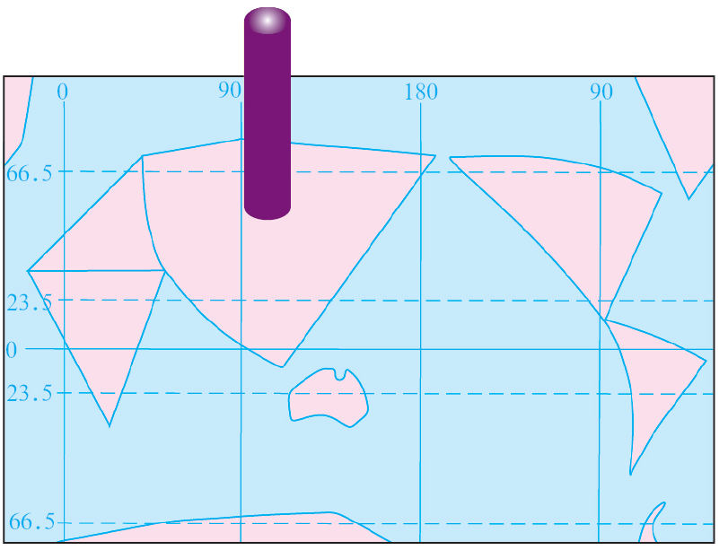
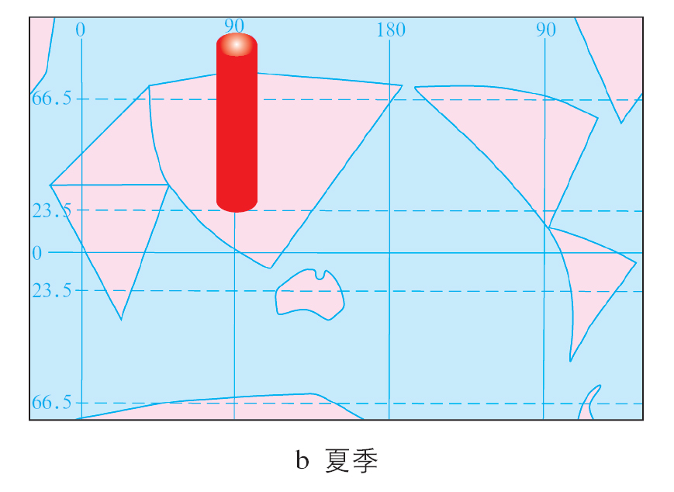
P53活动：气压中心的形成
冷
高压
海陆热力性质差异
1.绘制冬、夏季空气垂直运动方向。
冬季
海洋
陆地
热
低压
夏季
Notes:
尤其是，海洋和陆地之间存在热力性质的差异，海洋升温慢降温也慢，陆地升温快，降温也快，这就叫海陆热力性质差异
。

Slide 5
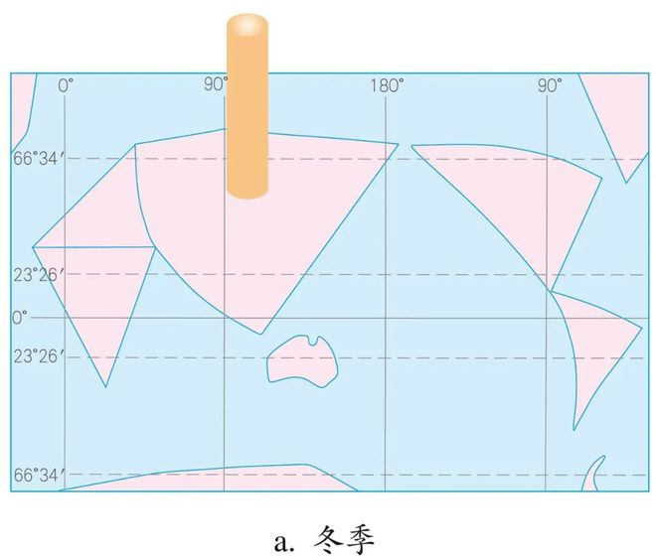
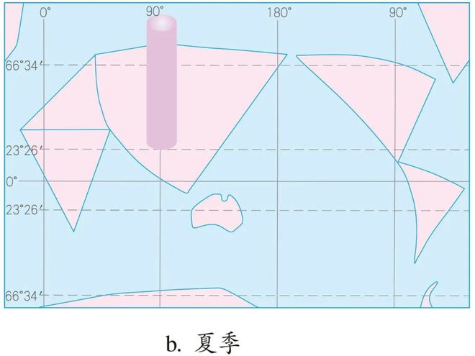
理解海陆差异对气压带的影响
2.观察空气柱所处的气压带位置，该纬度范围的气压带还成带状分布吗？
结论
受海陆热力差异影响
高
副极地低压带
冷高压
副热带高压带
低
热低压
条带状分布的气压带
分裂 分割
同一纬度高压、低压中心相间分布
不再呈带状分布

Slide 6
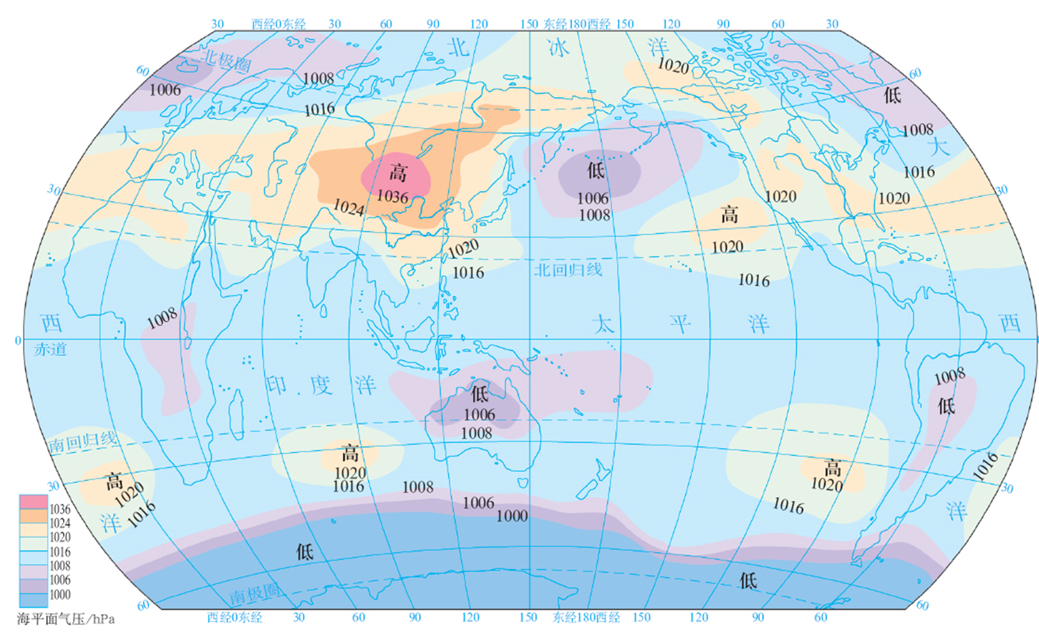
全球实际状况下的气压带风带
影响因素：
高低纬度的受热不均
地球自转
太阳直射点南北移动
地表性质
全球实际状况的气压带
1月份全球气压带分布图

Slide 7
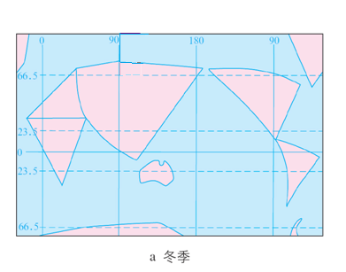
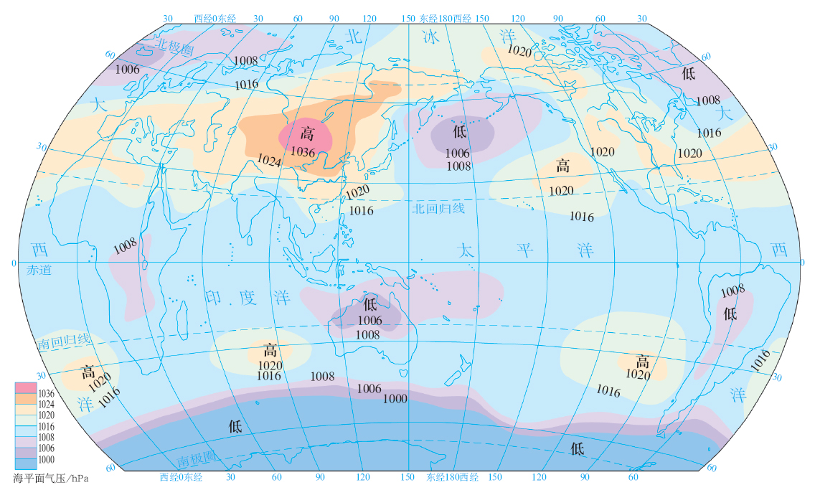
海陆分布对气压带的影响
蒙古-西伯利亚（亚洲）高压
副极地低气压带
低压
高压
低压
阿留申低压
冬季
冬季，大陆出现冷高压中心，将副极地低气压带切断，副极地低气压带呈块状分布保留在海洋上
冬季
1月海平面等压线分布
Notes:
冬季，欧亚大陆陆地50-60°，本来应该是副极地低气压带。现在陆地上出现一个冷高压，把副极地高气压带打破了，低压只能保留在海洋上。

Slide 8
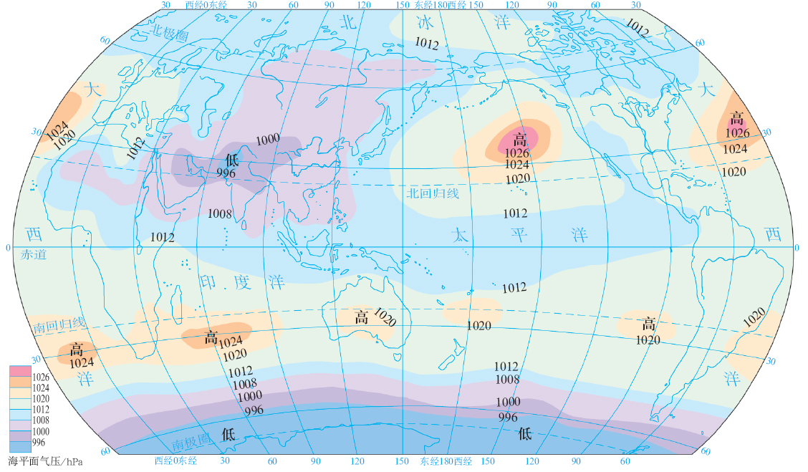
海陆分布对气压带的影响
亚洲低压 （印度低压）
高压
低压
高压
夏威夷高压
副热带高气压带
夏季，大陆出现热低压中心，将副热带高气压带切断，副热带高气压带呈块状分布保留在海洋上
夏季
7月海平面等压线分布
Notes:
夏季，气压带风带往北移动，30°的副热带高压带该上来了，被副高控制，但是仍然是这块陆地，夏天陆地比同纬度海洋热，热空气膨胀上升，底下形成一个热低压，这个热低压把底下的副高割裂了，打破了，这个副热带高压只能保留在海洋上

Slide 9
【读图比较】北半球冬、夏季气压中心的分布
1.比较南、北半球等压线分布的特点
北半球：气压带呈团块状分布，出现一系列高、低气压中心
南半球：气压带基本上呈带状分布。
南半球陆地面积小，地表性质较均一
1月海平面等压线分布
7月海平面等压线分布
Notes:
南半球，条带状，海洋居多

Slide 10
【读图比较】北半球冬、夏季气压中心的分布
2.比较1月与7月北半球陆地和海洋等压线分布的特点
北半球陆地：1月高压，7月低压
海陆热力性质差异
北半球海洋：1月低压，7月高压
1月海平面等压线分布
7月海平面等压线分布

Slide 11
【读图比较】北半球冬、夏季气压中心的分布
3.对我国天气和气候影响较大的气压中心是？
夏季：西太平洋副高（夏威夷高压）
影响显著
蒙古-西伯利亚（亚洲）高压
阿留申低压
冬季：蒙古-西伯利亚高压影响显著
亚洲低压 （印度低压）
夏威夷高压
1月海平面等压线分布
7月海平面等压线分布

Slide 12
【读图比较】北半球冬、夏季气压中心的分布
4.画出我国上海（图中红点）的1月与7月风向
季风
1.概念：大范围盛行风向随季节而有规律改变的现象。
蒙古-西伯利亚（亚洲）高压
阿留申低压
亚洲低压 （印度低压）
夏威夷高压
1月海平面等压线分布
7月海平面等压线分布

Slide 13
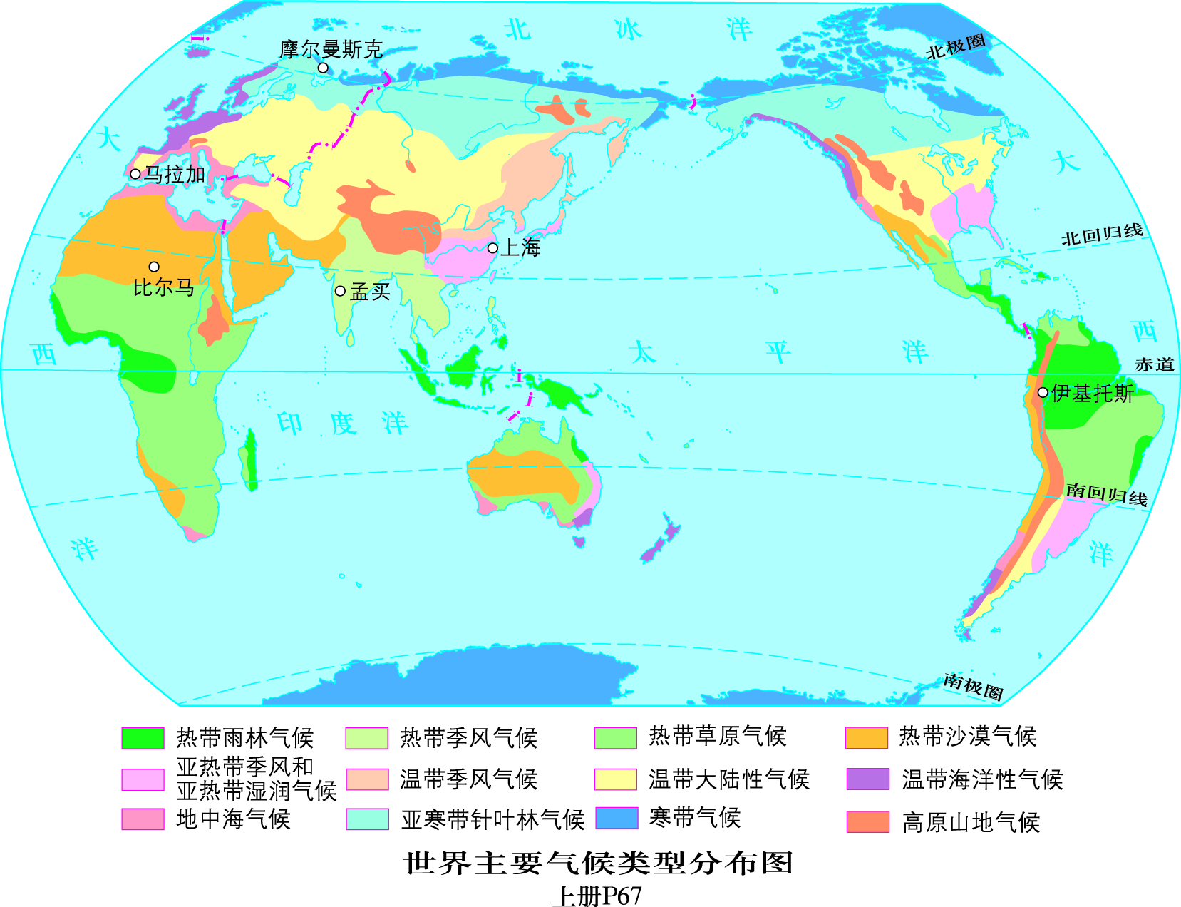
季风环流
1.概念：大范围盛行风向随季节而有规律改变的现象。
2.成因：海陆热力性质差异
3.季风气候最典型的区域：
东亚，南亚
4.为什么亚州东部是世界上季风气候最显著的区域？
太平洋是世界最大的大洋，亚欧大陆是世界上最大的大陆，东亚居于两者之间，海陆热力性质差异特别显著。

Slide 14
2.季风环流
①画出1月份东亚季风风向
西伯利亚高压
阿留申低压
西北
季风
冬季，强大的亚洲高压与北太平洋副极地低压之间（海陆热力性质差异），形成势力强大、干燥寒冷、范围很广的冬季风（西北季风）。

Slide 15
2.季风环流
②画出7月份东亚风向
夏威夷高压
印度低压
东南季风
亚洲东部季风环流最为典型
夏季，东亚地区受海陆热力性质差异形成东南季风；

Slide 16
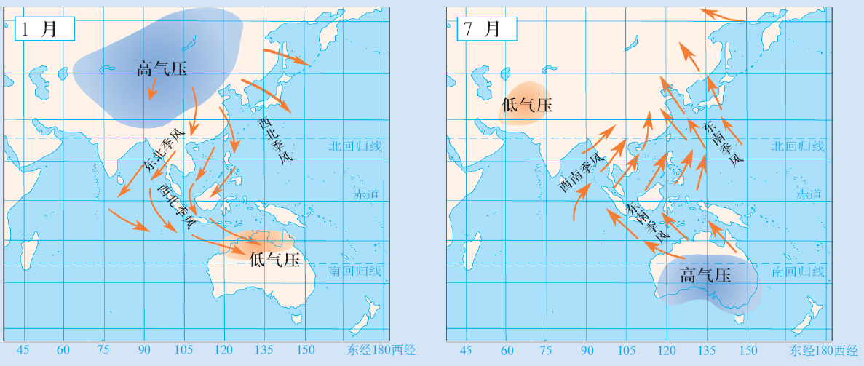
1、东亚季风
低压
高压
分布范围：中国东部、日本、朝鲜半岛等
东亚季风 | 冬季风 | 夏季风
风向
成因
源地
性质
西北风（偏北风）
东南风（偏南风）
海陆热力性质差异
陆地、高纬吹向低纬
海洋、低纬吹向高纬
寒冷、干燥
温暖、湿润
Notes:
可以解释我们四川盆地的气候特征了。

Slide 17
2.季风环流
①画出1月份南亚地区的风向
西伯利亚高压
东北季风
赤道低气压
冬季，强大的亚洲高压赤道低压之间（海陆热力性质差异），形成势力强大、干燥寒冷、范围很广的冬季风（东北季风）。

Slide 18
2.季风环流
②画出7月份南亚地区的风向
印度低压
西南季风
东南信风
夏季，南亚地区受气压带、风带的季节移动，南半球的东南信风北移越过赤道，在地转偏向力的影响下向右偏转而形成西南季风
亚洲东部季风环流最为典型

Slide 19
2、南亚季风
低压
（南半球的东南信风越过赤道向右偏转成为西南季风）
分布范围：印度半岛、中南半岛、海南岛等
南亚季风 | 冬季风 | 夏季风
风向
成因
源地
性质
东北风（偏北风）
西南风（偏南风）
海陆热力性质差异
气压带和风带的季节移动
陆地、高纬吹向低纬
海洋、低纬吹向高纬
暖、干
热、湿

Slide 20
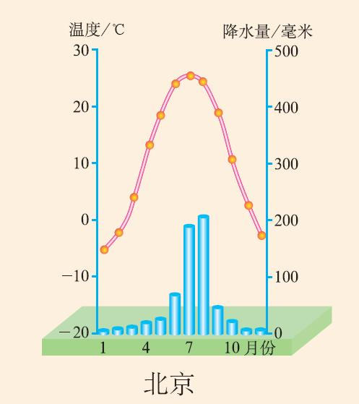

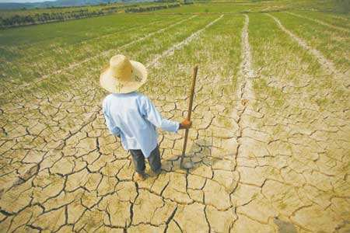
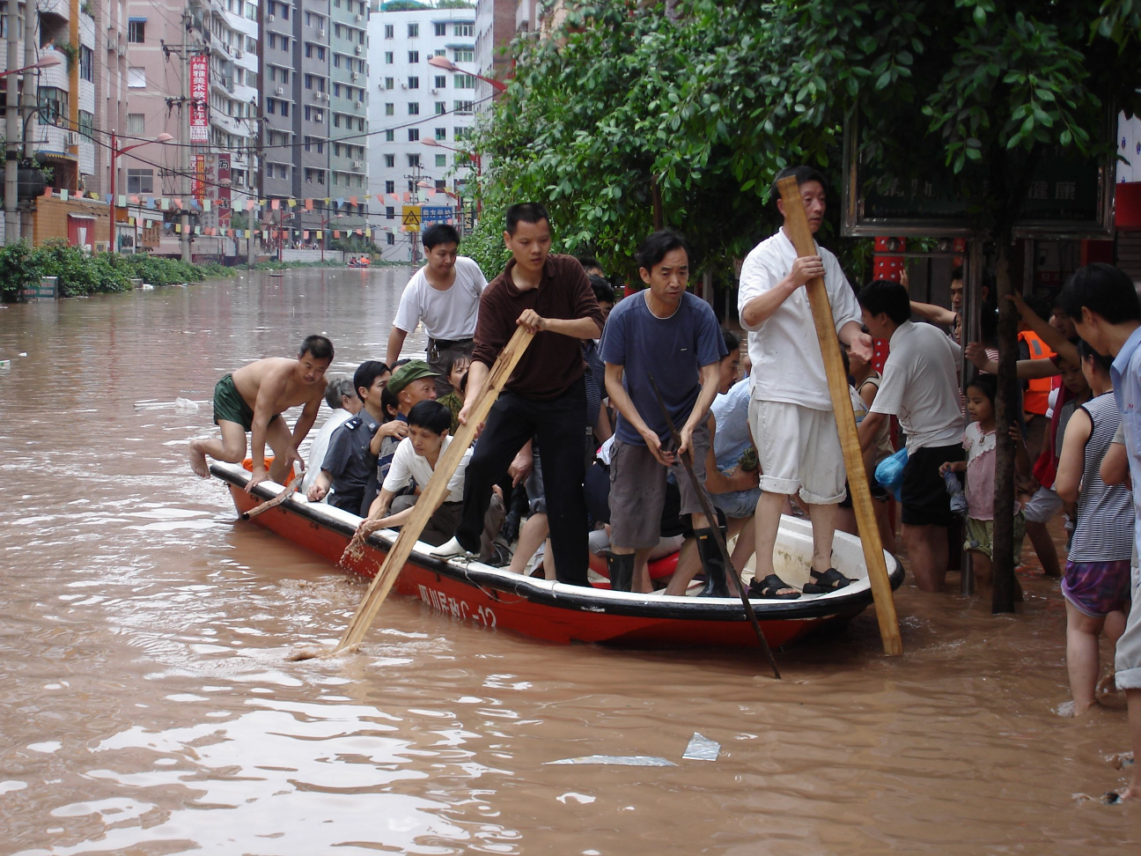
季风气候对我国的影响
有利影响：
夏季高温多雨，雨热同期，利于农业生产。
不利影响：
夏季风不稳定，易发生旱涝灾害。

